Slide 1
1. 알고리즘
알고리즘

Slide 2
1. 알고리즘 - 개론
사실 : 모든 카드의 한쪽에는 알파벳이, 다른 쪽에는 숫자가 써 있다.
주장 : 한 면이 D 이면 반대 면은 3 이다.
주장이 사실인지 확인하기 위해 뒤집어 확인해야 하는 카드를 모두 고르시오.
D
F
3
7

Slide 3

1. 알고리즘 - 개론
술집에서 네 사람이 시간을 보내고 있다. 20세 이하인 사람은 맥주를 마실 수 없다.
다음 4명 중 확인이 필요한 사람은 누구인가?
19세
31세
콜라
맥주

Slide 4
1. 알고리즘 - 개론
사실 : 모든 카드의 한쪽에는 알파벳이, 다른 쪽에는 숫자가 써 있다.
주장 : 앞이 D 이면 뒤는 3 이다.
역 : 뒤가 3이면 앞은 D 이다
이 : 앞이 D가 아니면 뒤는 3이 아니다
대우 : 뒤가 3이 아니면 앞은 D가 아니다.
B
A

Slide 5
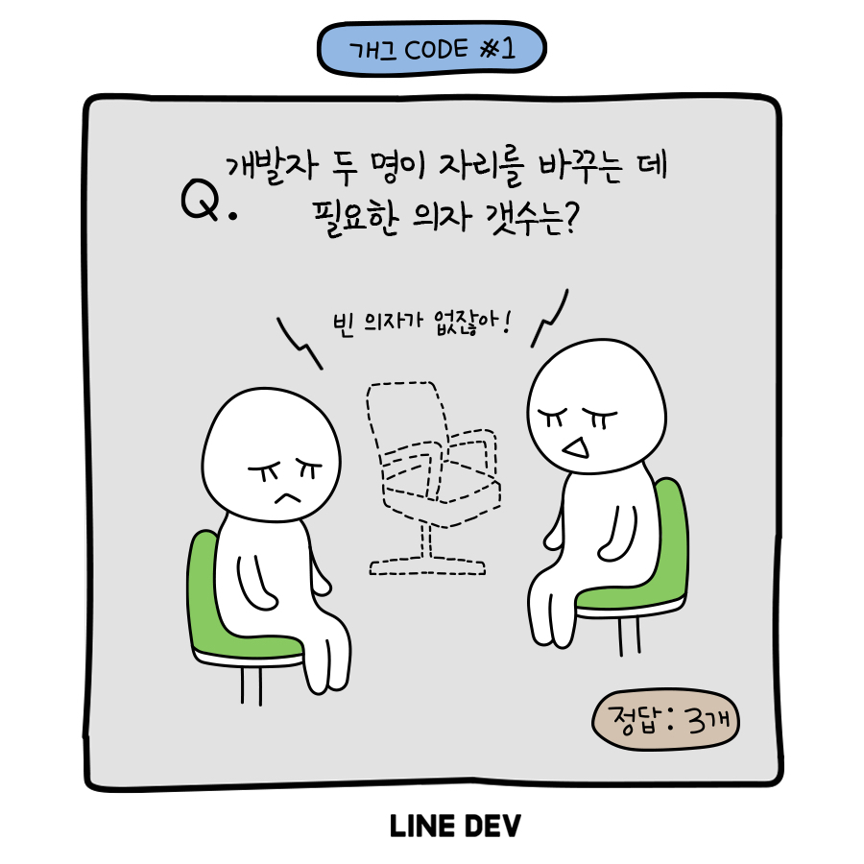
1. 알고리즘 - 개론

Slide 6
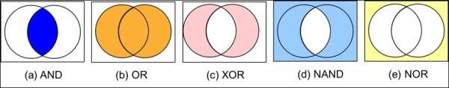
1. 알고리즘 – bitwise operation
(A – B) ∪ (B – A)
((A – B) ∪ (B – A)) xor B
((A – B) ∪ (B – A)) – B ∪ B - ((A – B) ∪ (B – A))

Slide 7
1. 알고리즘 - 개론
직관 : 일상생활에서 판단을 내릴 때 사용하는 Soft Logic
경험과 지식 축적의 결과
단점은 정확하지 않으며, 맞다는 착각을 불러일으킴
증명 가능 한 것
수식
명제 : 참 또는 거짓으로 판단할 수 있는 문장

Slide 8
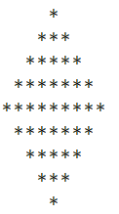
1. 알고리즘 – 별 찍기
1. 사용자가 입력한 크기를 한 변의 길이로 가지는 마름모를 그려주세요.
Ex) input = 5

Slide 9
1. 알고리즘 – 별 찍기
1. 사용자가 입력한 크기를 한 변의 길이로 가지는 마름모를 그려주세요.
Ex) input = 5
i : 1, 2, … input
공백의 개수 : input – i
별의 개수 : 2 * i – 1
i : 1, 2, ... input – 1
공백의 개수 : i
별의 개수 : 2 * (input - i) - 1

Slide 10
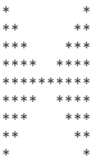
1. 알고리즘 – 별 찍기
2. 사용자가 입력한 크기를 한 변의 길이로 가지는 나비를 그려주세요.
Ex) input = 5
i : 1, 2, ... inp
ls : i
b : 2 * (input - i)
rs : i
i : 1, 2, ... input – 1
ls : input – i
b : 2 * i
rs : input - i

Slide 11
1. 알고리즘 – 별 찍기
2. 사용자가 입력한 크기를 한 변의 길이로 가지는 나비를 그려주세요.
Ex) input = 5
i : 1, 2, ... inp
ls : i
b : 2 * (inp – i)
rs : i
i : 1, 2, ... inp-1
ls : inp – i
b : 2 * i
rs : inp - i

Slide 12
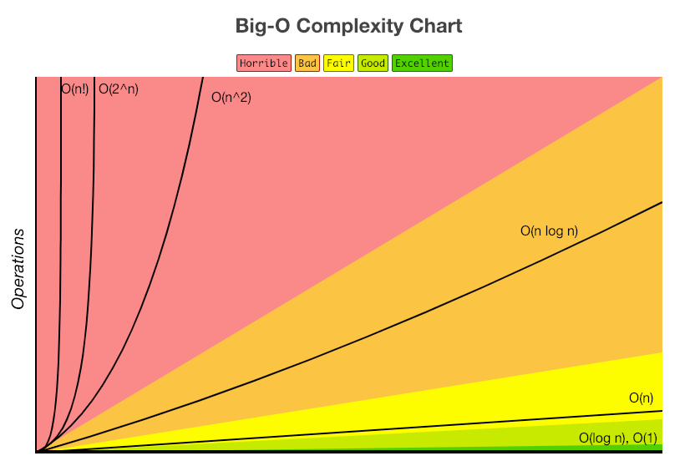
1. 알고리즘
시간복잡도 : 입력데이터의 크기와 연산 수행시간의 상관관계

Slide 13
1. 알고리즘
Big O 표기법
O(1) : 상수 크기에 무관하게 항상 일정한 시간이 걸림
ex) 배열 인덱스
O(log n) : 데이터가 2배 증가할 때 연산 수가 1단계 씩 늘어나는 형태
ex) 이진검색
O(n) : 입력 개수와 수행시간이 비례
ex) 반복문, 선형검색
O(n log n) : N*(log2N) 번만큼의 수행시간을 가진다.
ex) 증가 스텝이 2인 반복문, 병합정렬
O(n^2) : 문제 해결 단계 수가 입력값 n 제곱.
ex) 이중 for문, 버블정렬, 삽입정렬, 선택정렬
O(C^n) : n이 증가 할 때 마다 걸리는 시간이 C배 증가

Slide 14
1. 알고리즘
소수(Prime Number)
1과 자신만을 약수로 가지는 수
최대공약수(Greatest Common Devisor)
공약수 : 두 개 이상의 자연수의 공통된 약수
최대공약수 : 공약수 중 가장 큰 수
12의 약수 : 1, 2, 3, 4, 6, 12
18의 약수 : 1, 2, 3, 6, 9, 18
최대공약수 : 6
최소공배수(Least Common Multiple)
두 개 이상의 자연수의 공통된 배수 중 가장 작은 수

Slide 15
1. 알고리즘
Factorial
n! : 1부터 n까지 모든 자연수를 곱한 값
0! = 1
1! = 1
2! = 2 * 1
3! = 3 * 2 * 1
4! = 4 * 3 * 2 * 1
…
n! = n * (n-1)!

Slide 16
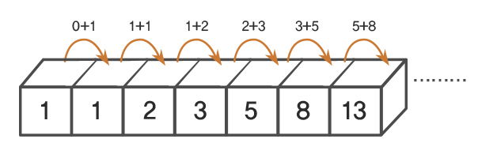
1. 알고리즘
피보나치 수열
각 항이 바로 앞의 두 항의 합으로 이루어진 수열

Slide 17
1. 알고리즘
Linked List :
데이터를 저장하고 있는 노드 들의 인접 참조를 링크해 체인처럼 데이터를 관리
LinkedList의 메모리 구조
LinkedList의 삭제 과정
Heap
0
1
…
n-1
LinkedList
0
1
2
…
n-1
2
객체
객체
객체
객체

Slide 18
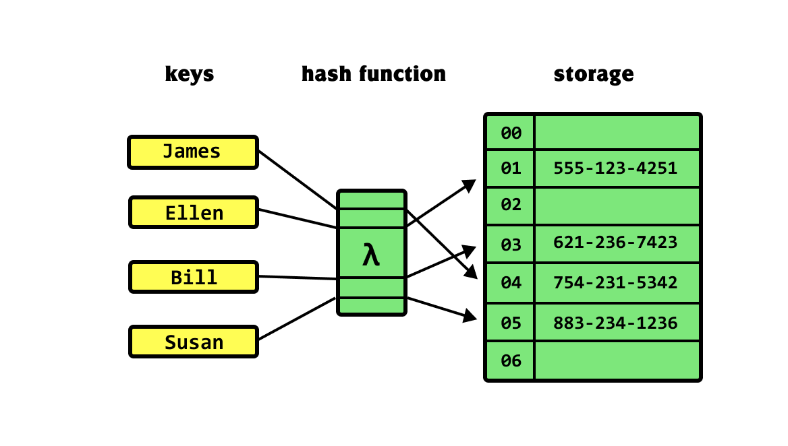
1. 알고리즘
Hash : 임의의 길이의 데이터를 수학적 연산을 통해 고정된 길이의 데이터로 매핑하는 함수
Hash Table : 해시 함수로 얻은 해시를 키로 활용하여 index로 사용하고 해당 index에 데이터를 저장
Hash 충돌 : 다른 key가 동일한 hash 값을 갖는 현상

Slide 19
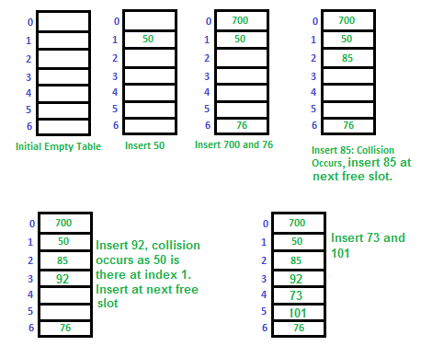
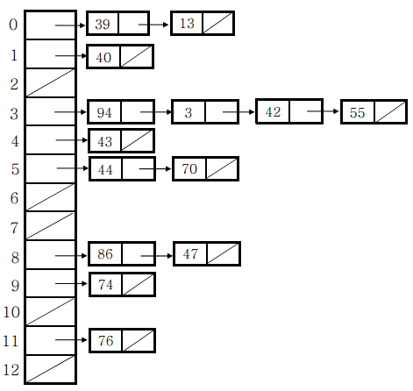
1. 알고리즘
Hash 충돌 : 다른 key가 동일한 hash 값을 갖는 현상
해결방법
Chaining : 중복 해시값이 있는 경우 Linked List를 활용해 데이터를 저장
Open Addressing : 충돌 발생 시 해시값이 아닌 다른 곳에 데이터 저장

Slide 20
1. 알고리즘
Hash Table Quiz : 문자열에서 가장 많이 반복되는 문자 찾기
주어진 문자열에서 가장 많이 반복되는 문자를 찾아 배열에 담아 반환하는 함수를 작성하시오.
입력 | 출력
hashtable | [‘h’, ‘a’]
samsung | [‘s’]
aabb | [‘a’, ‘b’]

Slide 21
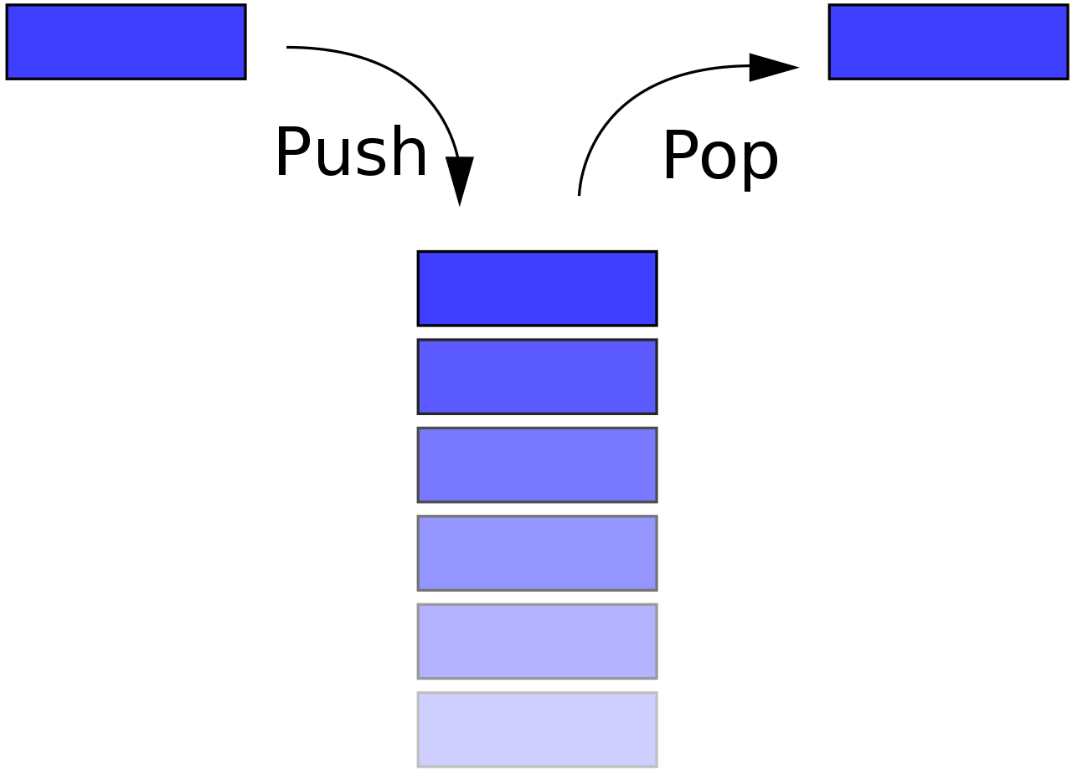
1. 알고리즘
Stack
한 쪽 끝에서만 자료를 넣고 뺄 수 있는
LIFO(Last In First Out) 형식의 자료 구조

Slide 22
1. 알고리즘
Stack Quiz : 괄호 짝 찾기 문제
(), {}, [] 세 가지 괄호가 알맞게 열리고 닫혔는지 판단하는 isPair 함수를 작성하시오
isPair(“{}()[]”) => true
isPair(“{()[]()}”) => true
isPair(“{([}])}”) => false

Slide 23
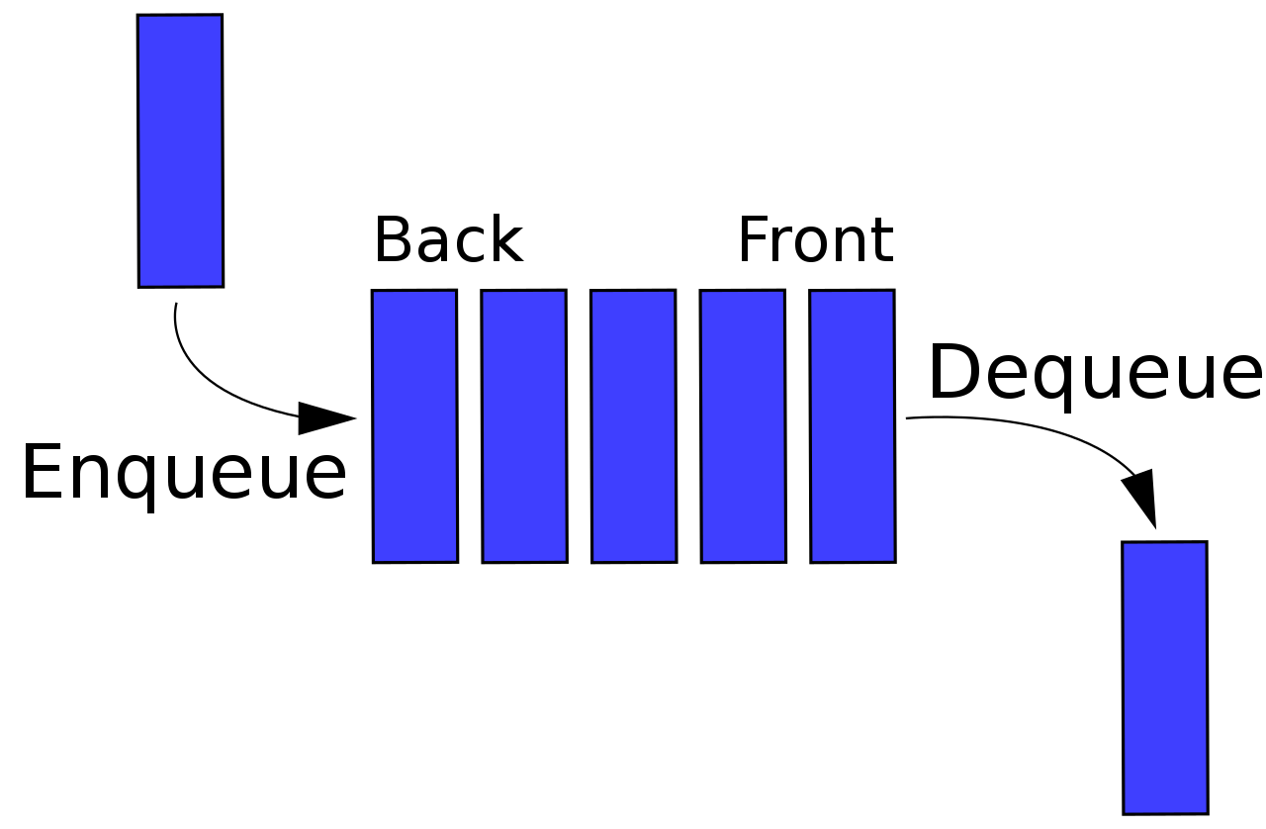
1. 알고리즘
queue : 먼저 집어 넣은 데이터가 먼저 나오는 FIFO(First In First Out) 형식의 자료 구조

Slide 24
1. 알고리즘
Queue Quiz : 카드 문제
1부터 N까지 번호가 부여된 N장의 카드가
1이 위로, N이 마지막에 오도록 번호 순서대로 놓여있다.
제일 위에 있는 카드를 바닥에 버리고, 그 다음 제일 위에 있는 카드를 제일 밑으로 옮긴다.
이 과정을 반복했을 때 버린 카드들을 순서대로 출력하고 마지막에 남게 되는 카드를 출력하는 프로그램을 작성하시오
입력 : N = 4
카드 : 1,2,3,4
제일 위의 한 장을 버린다 : 2,3,4
그 다음 제일 위의 한 장을 밑으로 옮긴다 : 3,4,2
제일 위의 한 장을 버린다 : 4,2
그 다음 제일 위의 한 장을 밑으로 옮긴다 : 2,4
제일 위의 한 장을 버린다 : 4
출력 : trash: 1,3,2, card: 4
N = 7 trash: 1, 3, 5, 7, 4, 2, card: 6
N = 10 trash: 1, 3, 5, 7, 9, 2, 6, 10, 8, card: 4

Slide 25
1. 알고리즘
Queue Quiz : 요세푸스 순열 문제
1번부터 N번까지 N명의 사람이 원을 이루면서 앉아있고, 양의 정수 K(≤ N)가 주어진다.
1번부터 N번 사람이 있는 방향으로 K번째 사람을 순차적으로 제거한다.
모든 사람이 제거되었을 때 제거되는 사람의 순서를 담은 배열을 반환 하시오
입력: N = 7, K = 3
1, 2, 3, 4, 5, 6, 7
1, 2, 4, 5, 6, 7
1, 2, 4, 5, 7
1, 4, 5, 7
1, 4, 5
1, 4
4
출력 : 3, 6, 2, 7, 5, 1, 4

Slide 26
1. 알고리즘
이진탐색트리 :
이진탐색(binary search)과 연결리스트(linked list)를 결합한 자료구조
이진탐색의 탐색 능력과 linked list의 추가, 삭제 능력을 함께 고려
root
5
노드의 왼쪽 서브트리에는
노드보다 작은 값을 지닌 노드
노드의 오른쪽 서브트리에는
노드보다 큰 값을 지닌 노드
internal
leaf
3
6
leaf
leaf
2
4

Slide 27
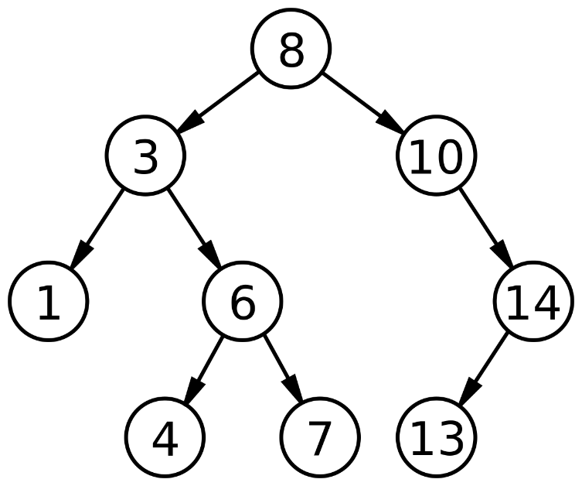
1. 알고리즘
이진탐색트리 : 이진탐색(binary search)과 연결리스트(linked list)를 결합한 자료구조
이진탐색의 탐색 능력과 linked list의 추가, 삭제 능력을 함께 고려
DFS (Depth-first search) : 깊이 우선 탐색
전위 순회 : 부모노드를 먼저 탐색하기 때문에 트리 구조 복사에 유리
현재 노드 -> 왼쪽 노드 -> 오른쪽 노드
8 – 3 – 1 – 6 – 4 – 7 – 10 – 14 - 13
중위 순회 : 이진트리에서 노드의 값이 오름차순으로 정렬
왼쪽 노드 -> 현재 노드 -> 오른쪽 노드
1 – 3 – 4 – 6 – 7 – 8 – 10 – 13 – 14
후위 순회 : 트리의 노드 삭제 등 자식노드를 먼저 처리해야할 때 사용
왼쪽 노드 -> 오른쪽 노드 -> 현재 노드
1 – 4 – 7 – 6 – 3 – 13 – 14 – 10 - 8

Slide 28
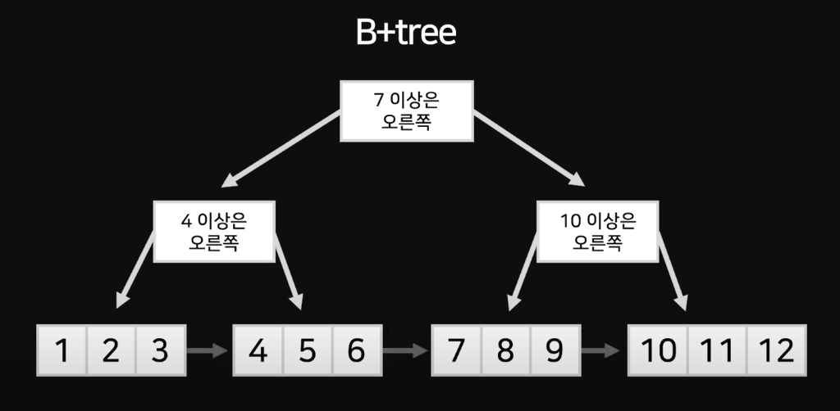
1. 알고리즘
BFS (Breadth-first search) : 너비 우선 탐색

Slide 29
1. 알고리즘
brute force
무식한 방법
완전 탐색 알고리즘 : 가능한 모든 경우의 수를 탐색하면서 요구조건에 충족되는 결과를 찾음
순차 탐색, 깊이 우선 탐색, 너비 우선 탐색
주어진 문제를 선형 구조로 구조화 하는 능력이 필요

Slide 30
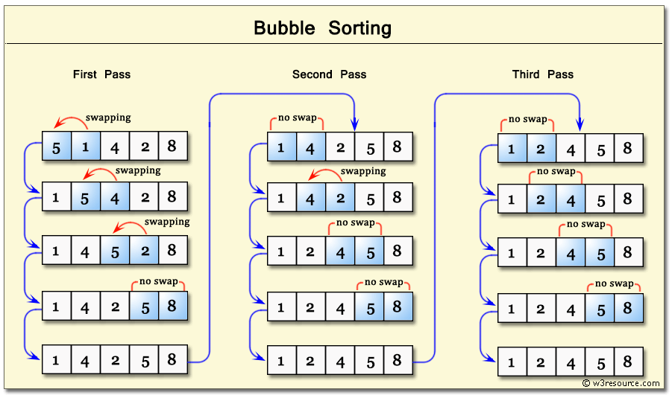
1. 알고리즘
Bubble Sort
인접한 배열의 두 수를 선택해, 그 두 수가 정렬되어 있지 않다면 두 수를 정렬하는 방식

Slide 31
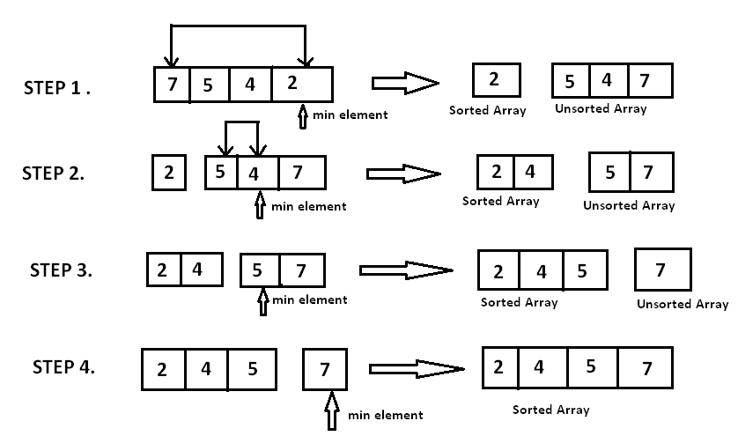
1. 알고리즘
Selection Sort
순차적으로 가장 작은 값을 탐색하여 배열의 0번 인덱스 부터 마지막 인덱스까지 채워 넣는 정렬

Slide 32
1. 알고리즘
brute_force 문제 : 종말의 수
종말의 수란 어떤 수에 6이 적어도 3개 이상 연속으로 들어가는 수를 말한다.
제일 작은 종말의 수는 666이고, 그 다음으로 큰 수는 1666, 2666, 3666, 4666 .... 6660, 6661 … 6666 이다.
N번째 종말의 수를 구하는 함수를 구현 하시오.

Slide 33
1. 알고리즘
brute_force 문제 : 일곱 난쟁이
일과를 마치고 아홉 명의 난쟁이가 돌아왔다.
아홉 명의 난쟁이는 모두 자신이 ＂백설 공주와 일곱 난쟁이＂의 주인공이라고 주장했다.
백설공주는, 다행스럽게도 일곱 난쟁이의 키의 합이 100이 됨을 기억해 냈다.
아홉 난쟁이의 키가 주어졌을 때, 백설공주를 도와 일곱 난쟁이를 찾는 프로그램을 작성하시오.
정답이 복수일 경우 가장 먼저 찾은 난쟁이 조합을 출력한다.

Slide 34
1. 알고리즘
분할정복(Divide and conquer)
분할 : 문제의 사례를 둘 이상의 충분히 작은 사례로 분할
정복 : 작은 사례를 각각 정복
통합 : 필요하면, 작은 사례의 해답을 통합해 원래 사례의 해답을 도출

Slide 35
1. 알고리즘
분할정복(Divide and conquer)
Merge Sort
분할 : 원소가 𝑛개인 𝑆를 𝑛/2개의 원소를 가진 두 개의 리스트로 분할
정복 : 왼쪽의 리스트와 오른쪽의 리스트를 각각 재귀적으로 합병 정렬
통합 : 각각 정렬된 두 개의 리스트를 정렬된 하나의 리스트로 합병하여 리턴

Slide 36
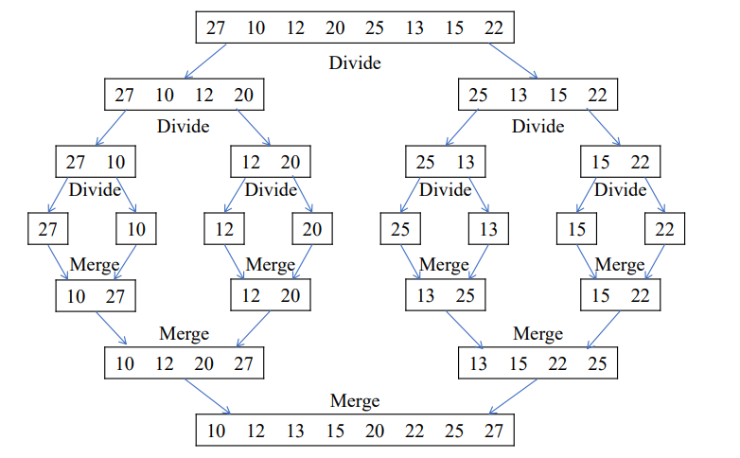
1. 알고리즘
분할정복 (Divide and conquer)
Merge Sort

Slide 37
1. 알고리즘
분할정복(Divide and conquer)
Quick Sort
* 내부 정렬 (inplace sort) : 추가적인 배열을 사용하지 않는 정렬
분할 : 기준 원소(pivot)를 정해서 기준원소를 기준으로 좌우로 분할
정복 : 왼쪽의 리스트와 오른쪽의 리스트를 각각 재귀적으로 퀵 정렬
통합 : 정렬된 리스트를 리턴

Slide 38
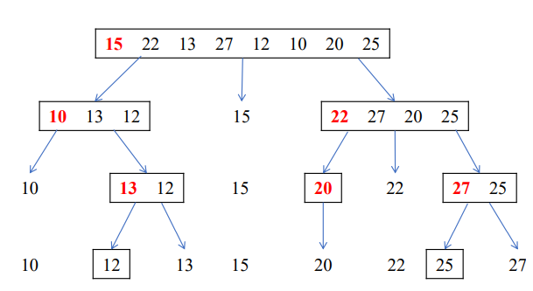
1. 알고리즘
분할정복(Divide and conquer)
Quick Sort

Slide 39
1. 알고리즘
분할정복(Divide and conquer)
Quick Sort
i = low
j = high
arr = [26, 26, 5, 37, 1, 61, 11, 59, 15, 48, 19, 26]
[26, 26, 5, 37, 1, 61, 11, 59, 15, 48, 19 ,26] : 3, 11
[26, 26, 5, 19, 1, 61, 11, 59, 15, 48, 37, 26] : 5, 8
[26, 26, 5, 19, 1, 15, 11, 59, 61, 48, 37, 26] : 7, 6
[26, 11, 5, 19, 1, 15, 26, 59, 61, 48, 37, 26, 26]

Slide 40
1. 알고리즘
분할정복 문제 : 거듭제곱 최적화
매개변수 A, B를 받아 A의 B 제곱 값을 반환하는 함수를 작성하시오.
함수의 시간복잡도는 O(logN)입니다.
B가 짝수 일 경우
A^B = A ^ (B/2) * A ^ (B/2)
B가 홀수 일 경우
A^B = A ^ (B/2) * A ^ (B/2) * A

Slide 41
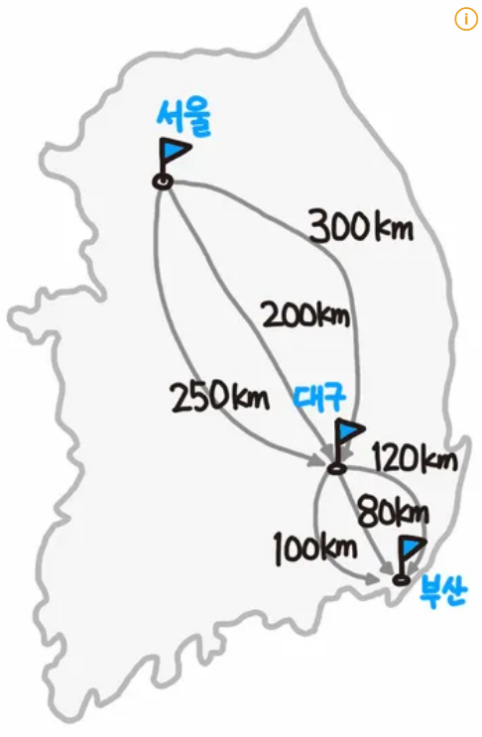
1. 알고리즘
탐욕법(The Greedy Approach)
* 매 순간의 최적의 선택이 문제에 대한 최적의 선택 (최적 부분 구조)
* 최종 해답을 찾기 위해서 각 단계마다 하나의 답을 고름
* 각 단계에서 답을 고를 때 가장 좋아 보이는 답을 선택
* 선택이 다음 선택과 무관 해야 함

Slide 42
1. 알고리즘
Greedy Quiz
매개변수로 금액을 전달하면
동전 개수를 최소화 할 수 있는
동전 조합을 구하는 함수를 작성하시오
동전 종류 : 500, 100, 50, 10, 1
입력 : 3465
출력 : {500: 6, 100: 4, 50: 1, 10: 1, 1: 5}

Slide 43
1. 알고리즘
Greedy Quiz
한 개의 회의실이 있다.
이를 사용하고자 하는 N개의 회의들에 대하여
회의실 사용표를 만들려고 한다.
각 회의 I에 대해 시작 시간과 끝나는 시간이 주어져 있고,
각 회의가 겹치지 않게 하면서
회의실을 사용할 수 있는 최대수의 회의를 찾아라.
단, 회의는 한번 시작하면 중간에 중단될 수 없으며
회의가 끝나는 것과 동시에 다음 회의가 시작될 수 있다.
회의 정보가 다음과 같이 입력될 때,
[
{'idx':1, 'start':1, 'end':10}
,{'idx':2, 'start':5, 'end':6}
,{'idx':3, 'start':13, 'end':15}
,{'idx':4, 'start':14, 'end':17}
,{'idx':5, 'start':8, 'end':14}
,{'idx':6, 'start':3, 'end':12}
]
2번 회의 - 5번 회의 - 4번 회의

Slide 44
1. 알고리즘
동적프로그래밍(Dynamic Programing)
문제를 작은 문제로 분할한다
가장 작은 입력 사례의 해답을 테이블에 저장하고
필요할 때 연산에 활용(Memoization) 하여 문제를 해결한다.

Slide 45
1. 알고리즘
동적프로그래밍(Dynamic Programing)
n개의 정수로 이루어진 임의의 수열이 주어진다.
우리는 이 중 연속된 몇 개의 수를 선택해 구할 수 있는 합 중 가장 큰 합을 구하려 한다.
단, 수는 한 개 이상 선택해야 한다.
입력 : [10, -4, 3, 1, 5, 6, -35, 12, 21, -1 ]
출력 : 33

Slide 46
1. 알고리즘
동적프로그래밍(Dynamic Programing)
0 | 1 | 2 | 3 | 4 | 5 | 6 | 7 | 8 | 9
10 | -4 | 3 | 1 | 5 | 6 | -35 | 12 | 21 | -1
10 | 6 | 9 | 10 | 15 | 21 | -14 | 12 | 33 | 32
arr
sum

